Slide 1
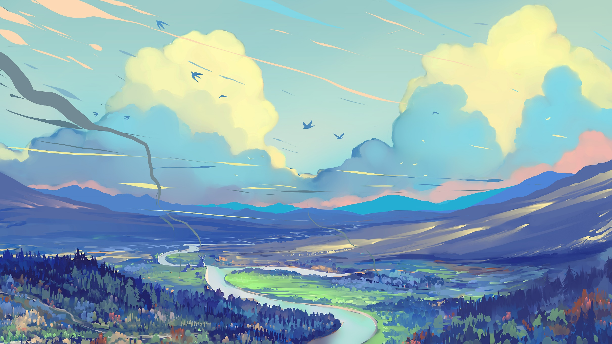
Методическая разработка на тему:
«Стилизация в пейзаже»
по учебному предмету «Композиция прикладная»
для учащихся 5 класса ДПОП в области
декоративно-прикладного искусства
«Декоративно-прикладное творчество».
Автор-составитель:
Щербакова Ирина Александровна,
преподаватель МБУДО
«Детская школа искусств №4»
г. Ангарск, 2020 год

Slide 2
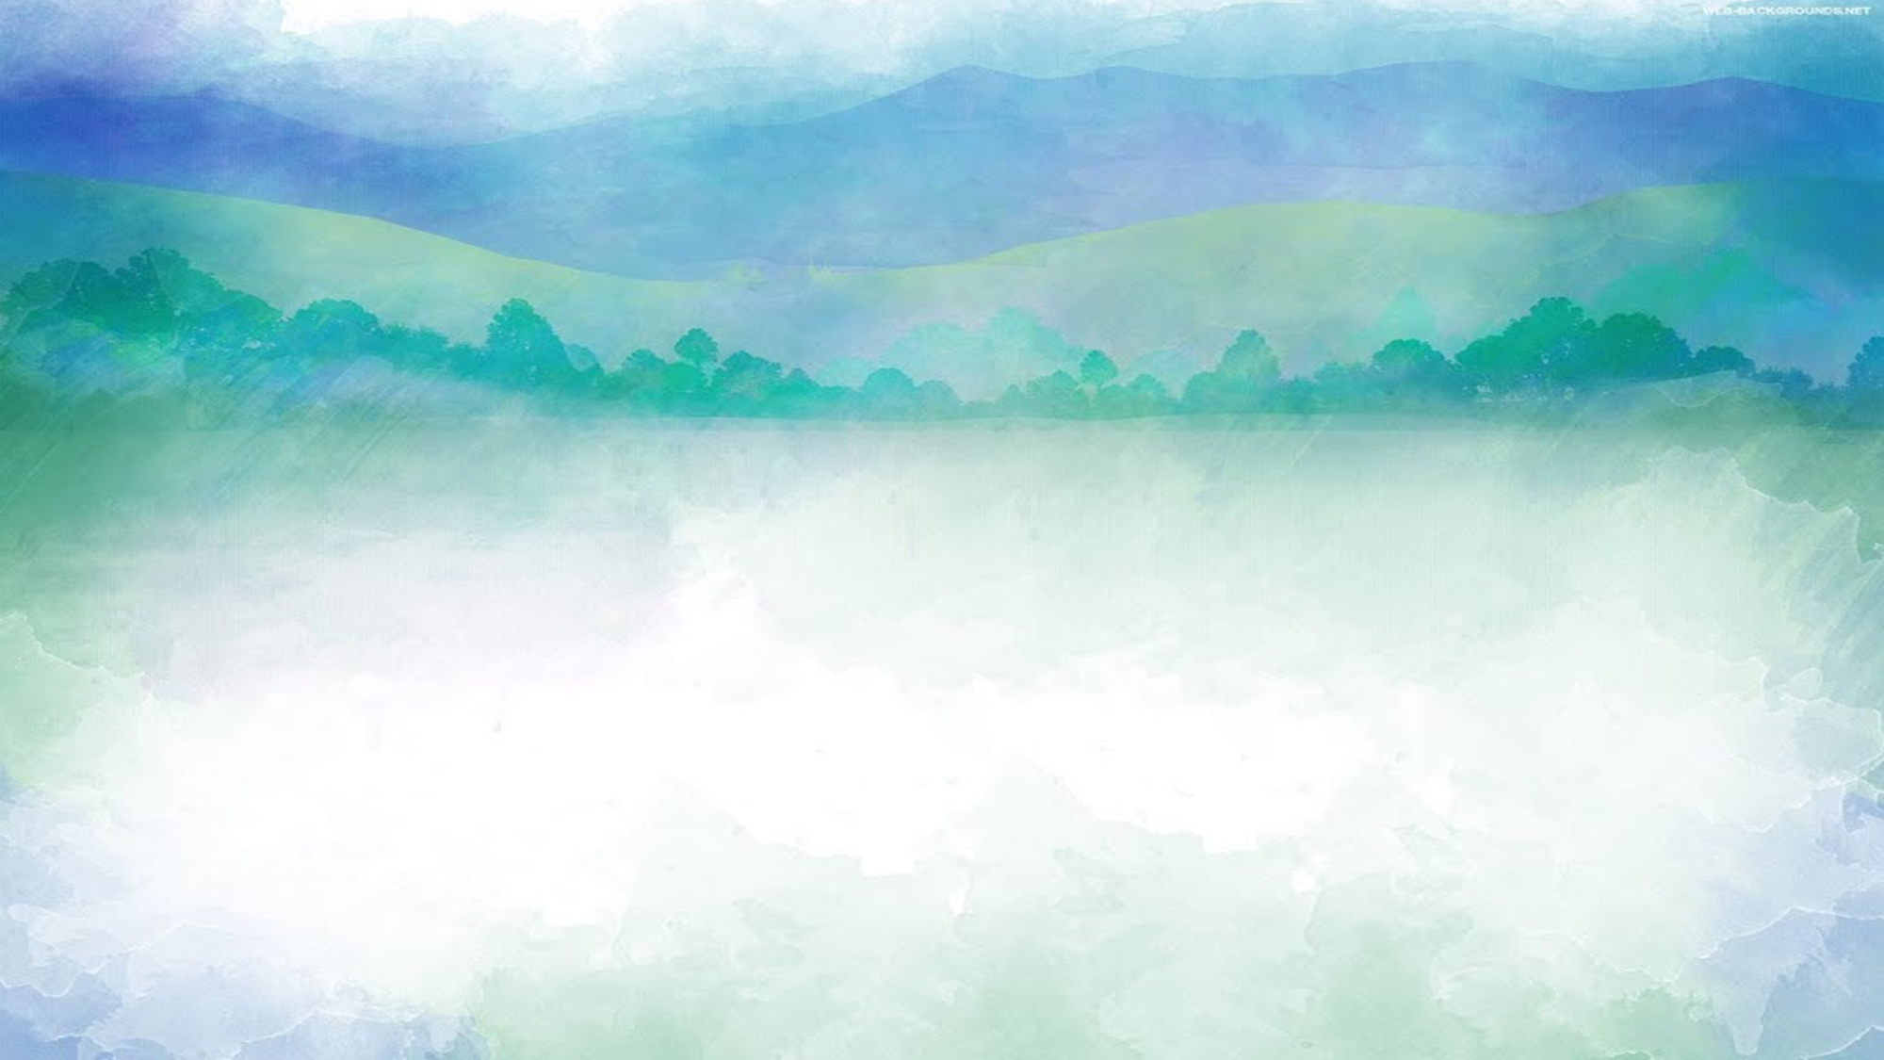
Цель:
овладеть процессом стилизации реальных природных форм, уметь воплощать в художественных образах творческие задачи.
Задачи:
ознакомиться с пейзажем, как жанром изобразительного искусства;
осваивать законы поэтапного выполнения задания;
научить передавать плановость пейзажа в цвете;
создавать определенные цветовые гармоний, а также выявлять за счет цветовых акцентов доминанты в пейзаже;
выполнить декоративную композицию, в которой будут решаться вопросы стилизации;
находить оригинальные пластические решения при разработке стилизованного мотива;
овладеть способами художественной обработки формы с целью усиления выразительности.

Slide 3
Реализуемые педагогические технологии:
информационно – коммуникационные технологии; которым отводится большое значение, т.к. ученик должен владеть информацией, уметь ею пользоваться, выбирать из нее необходимое для принятия решения, работать со всеми видами информации и т.д.
технологии сотрудничества; реализуют демократизм, равенство, партнерство в субъектных отношениях педагога и ребенка. Учитель и учащиеся совместно вырабатывают цели, содержание занятия, дают оценки, находясь в состоянии сотрудничества, сотворчества.
здоровьесберегающие: оптимальный санитарно-гигиенический режим, динамические паузы, сохранение определённого психологического комфорта, проявление доброжелательности.

Slide 4
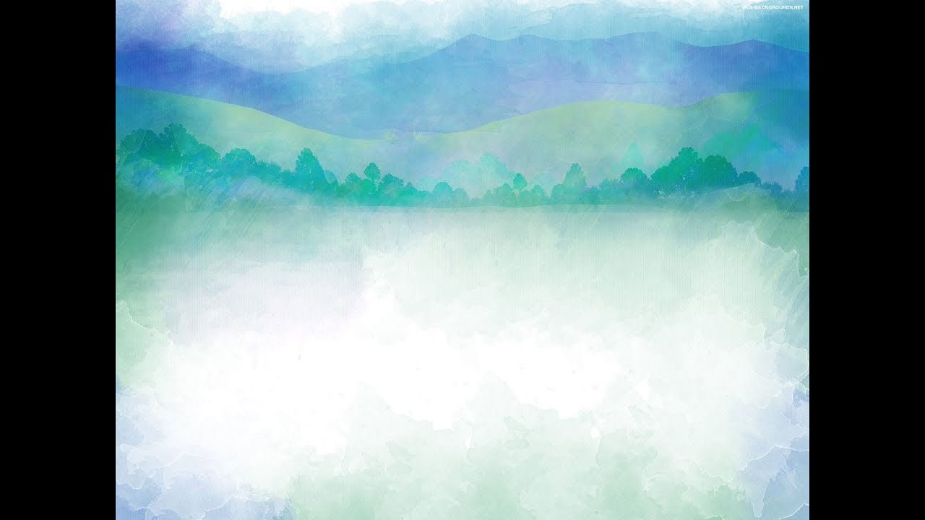
Вид и форма занятия
Вид: интегрированный урок, с применением ИКТ.
Формы: беседа, практическое задание.
Методы обучения:
Перспективный: словесная передача и зрительное представление. Преподаватель сообщает готовую информацию с использованием демонстраций. Учащийся осмысливает и запоминает.
Репродуктивный: запоминание учащимся сообщённой преподавателем информации. Способствует формированию знаний, умений, навыков через систему упражнений.
Практический: дидактическая игра, повторные действия с целью совершенствования навыка, развития мелкой моторики, приобретение координационных навыков.
Методические приёмы:
словесный, наглядный, практический;
активация зрительного восприятию ученика;
развитие мышления, творческой инициативы;
приёмы контроля и самоконтроля: при выполнении подчинять мелкий рисунок общему композиционному замыслу, ритмическому рисунку.
Психологические условия на уроке: мобилизация внимания, познавательная активность, оптимальный темп урока, гибкость, психологический микроклимат.

Slide 5
План урока.
1. Организационная часть. 2 мин.
2. Объяснение темы урока. 10-15мин.
3. Практическая работа.
4. Просмотр работ учащихся, подведение итогов. 5мин.
5. Уборка кабинета. 2мин.
Оборудование и материалы:
Для преподавателя:
ПК, видеоматериалы на тему «Пейзаж»
наглядный иллюстративный материал на тему «Пейзаж»
карандаш, тушь, гуашь, кисти, акварель, бумага А3, палитра.
Для учащихся:
карандаш, тушь, гуашь, акварель, кисти, бумага А3, палитра.

Slide 6
Жанр пейзажа
Пейзаж - жанр изобразительного искусства, в котором основным предметом изображения является первозданная, либо в той или иной степени преображённая человеком природа. Современные представления о пейзаже сформировались на протяжении столетий с развитием художественных приемов для его изображения. В пейзажном произведении особое значение придаётся построению перспективы и композиции вида, передаче состояния атмосферы, воздушной и световой среды, их изменчивости.
Пейзаж – один из самых эмоциональных жанров изобразительного искусства. Посредством пейзажной живописи у детей воспитывается интерес и любовь к прекрасному, развиваются эстетические чувства. Перед ними раскрываются богатство и разнообразие красок окружающего мира, форм, движений. С помощью искусства дети знакомятся с новыми для них предметами и явлениями, приобщаются к прекрасному. Общение детей с пейзажами – большое, нужное в воспитании дело, развивающее у детей доброту сердца, чуткость души, любовь ко всему прекрасному, художественный вкус, творческое воображение. Воздействие искусства на все стороны духовной жизни ребенка, не только на формирование эстетических представлений и вкуса, но и его интеллект, на всю область эмоциональных проявлений, на моральные устои – громадно.

Slide 7
Виды пейзажа

Slide 8
Стилизация в декоративном пейзаже.
Стилизация – это декоративное обобщение изображаемых объектов (предметов) с помощью ряда условных приемов изменения формы, объемных и цветовых отношений. Стилизация происходит за счет упрощения очертаний объектов; выявляются наиболее выразительные в декоративном отношении линии и ходы, на которых и делается акцент.
Основной принцип декоративного рисования – достижение максимальной выразительности, при которой достоверность не является главной задачей.
Графические изображения объектов (элементов пейзажа) в декоративной композиции могут быть с использованием различных вариантов декора: штрих, точка, линия.
Трансформация должна производится за счет выявления и усиления природных качеств объекта, возможность изменить форму предмета с целью выделения его характерных особенностей. При декоративной обработке поверхностей изображаемых объектов важно заботится об их цельности в избежание дробности при восприятии всего листа.

Slide 9
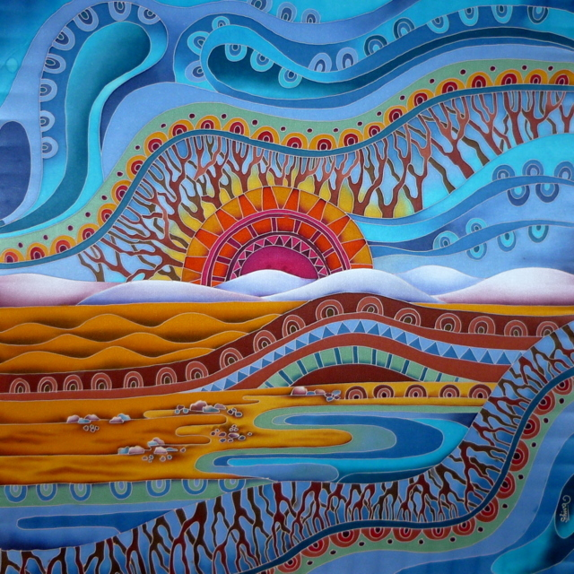
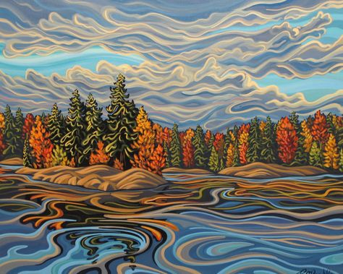
«Стилизация в пейзаже»

Slide 10
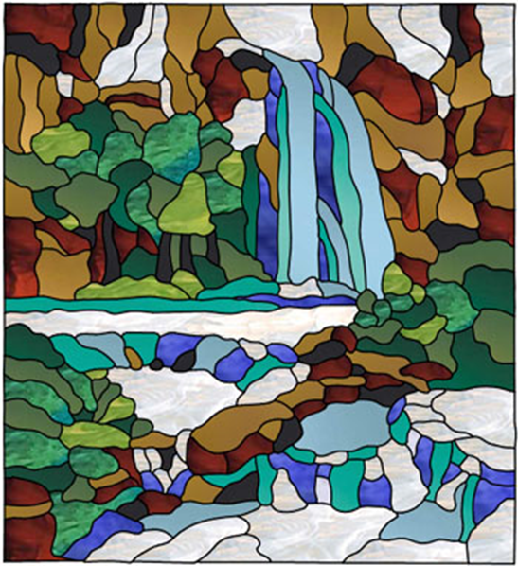
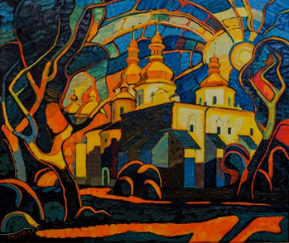
«Стилизация в пейзаже»

Slide 11
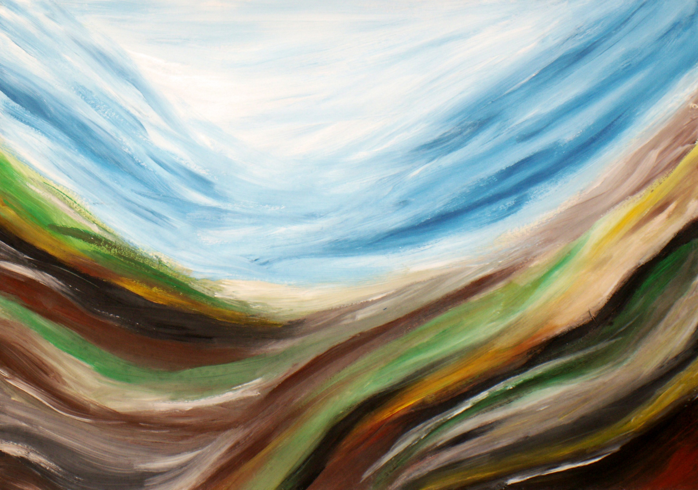
Цвет в декоративной стилизации пейзажа.
В процессе творческой деятельности учащиеся должны овладеть цветовой грамотой, знать свойства определенных цветовых сочетаний и способы их взаимодействия в композиции; учитывать связь формы и цвета, закономерности построения гармоничных соотношений. Основные признаки цвета • Цветовой тон (качество хроматического цвета), • Насыщенность (степень наличия пигмента), • Светлота (напряженность цвета). При написании пейзажа возникает очень сложная и важная проблема – создание живописного единства картины, а также освещение воздушной среды в цветовых, тоновых, яркостных отношений. Для достижения живописного единства картины необходимо соблюдать основной метод работы, основанный на системе живописных отношений: • тоновое сравнение различных цветовых пятен, • цветовое сравнение между различными цветовыми пятнами, • яркостное сравнение.

Slide 12
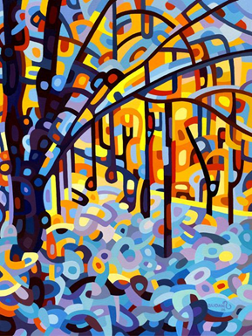
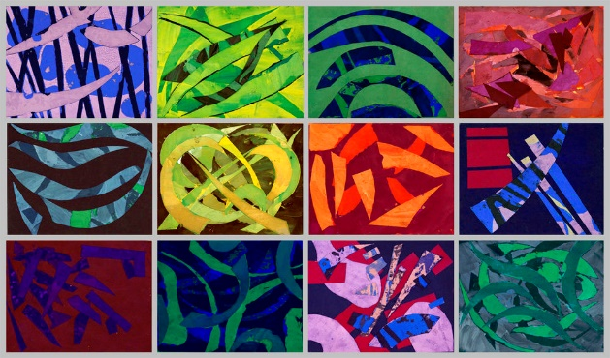
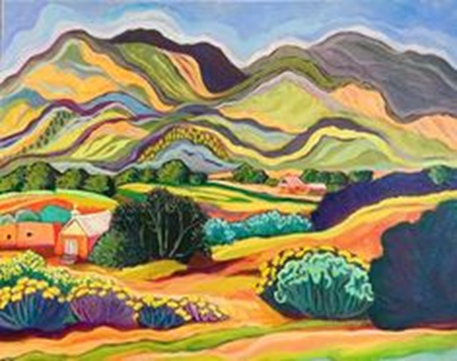
«Цвет в декоративной стилизация пейзажа»

Slide 13
Практическая часть. Первое занятие.
Последовательность выполнения декоративного пейзажа: • Выполнение нескольких эскизов простым карандашом на заданную тему.
• Определение линии горизонта. • Уточнение основных пропорции между элементами пейзажа с учетом законов линейной перспективы. • Определение освещенных мест и теней. • Уточнение где находится композиционный центр, определение доминанты.
• Использование в работе различных вариантов декора (линия, штрих, пятно) или трансформации изображаемых объектов природы (производится за счет выявления и усиления природных качеств объекта, возможность изменить форму предмета с целью выделения его характерных особенностей).
• Выбор лучшего эскиза и перенос его на лист (формат А3).
Просмотр работ учащихся.
Промежуточные варианты работ учащиеся выставляют на «просмотр». Преподаватель побуждает учащихся к анализу работ, используя технологии сотрудничества: «давайте выберем самые удачные работы», «обозначена в работе линия горизонта», «где находится композиционный центр (доминанта)», «какие выводы можно сделать», «Что можно добавить в работу?».
Уборка кабинета:
Учащиеся убирают свои рабочие места.
Преподаватель благодарит всех за работу на уроке и завершает урок.

Slide 14
Практическая часть. Второе занятие.
Последовательность выполнения декоративного пейзажа в цвете: • Прокладка основного цвета неба, земли и воды с учетом перспективы цвета. • Использование приема «вливание цвета в цвет» и «сухая кисть». • Прорисовывание отдельных деталей, обобщение и завершение работы. • Достижение колористического единства пейзажа. Стилизация в пейзаже может быть доведена до крайней условности; плоскостное декоративное изображение пейзажа строится на преобладании линий, цвет вводится как декоративное пятно, и богатство тонов невелико, использование объемов умело связывается с общей плоскостной трактовкой. Соединение всех этих приемов и создает стилизованно-декоративный характер пейзажа. Основная цель, которая ставится при выполнении декоративной композиции - это овладение процессом стилизации реальных природных форм в декоративные, в умении воплощать в художественных образах творческие задачи.

Slide 15
Просмотр работ учащихся.
Рефлексия деятельности (итог урока)
Законченные работы выставляем на «просмотр».
Преподаватель побуждает обучающихся к анализу работ:
- Чему научились на этом уроке?
- Что вызвало затруднения в ходе выполнения работы?
- Удалось достигнуть колористического единства пейзажа?
- Получилось выполнить декоративный пейзаж?
- Придумайте название своим работам.
- Люди искусства, художники всегда учатся у природы. Она доставляет нам много счастья, радости, мы должны оберегать её, защищать, заботиться о ней. Глядя на художественные произведения о природе, мы можем услышать музыку, а слушая музыку о картинах природы, мы зрительно представляем ее чарующие образы.
Выставление оценок.
Оценки может выставлять как сам преподаватель, анализируя и оценивая работу учащихся на уроке, так и ученики сами оценивают свою работу.
Уборка кабинета:
Учащиеся убирают свои рабочие места.
Преподаватель благодарит всех за работу на уроке и завершает урок.

Slide 16
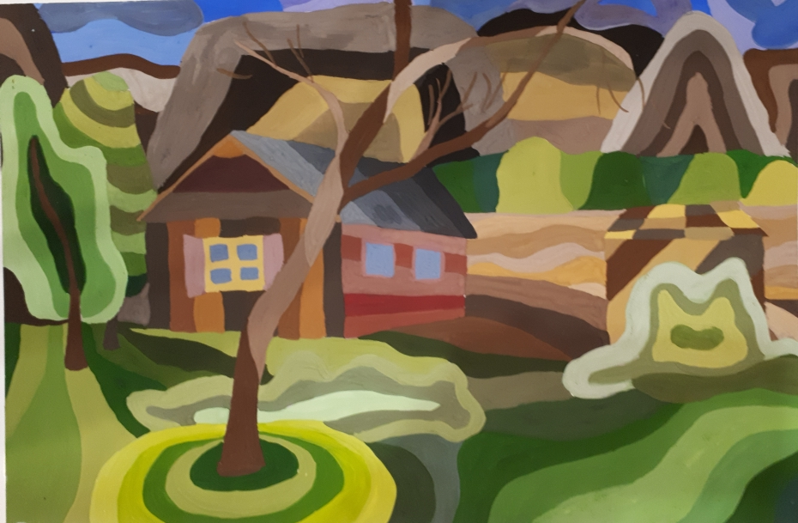
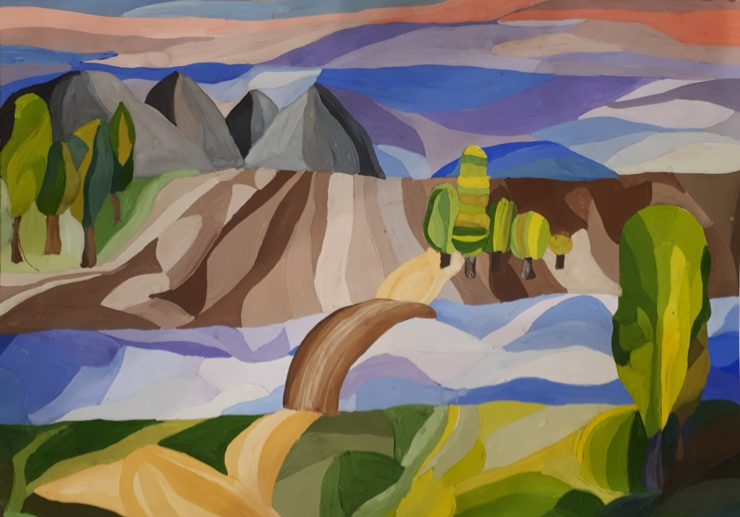
Работы учащихся
Пыхтунова Алина
Тришкина Настя

Slide 17
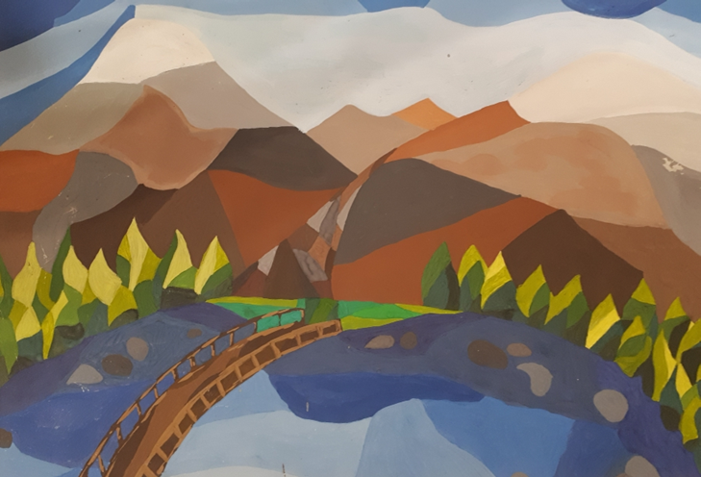
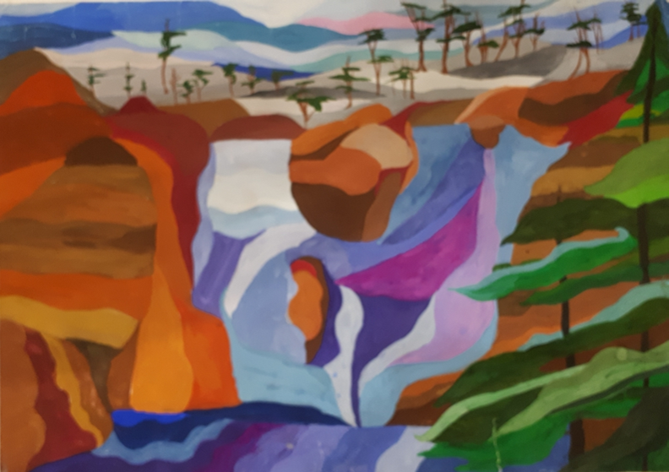
Работы учащихся
Ковальчук Егор
Солтысяк Даша

Slide 18
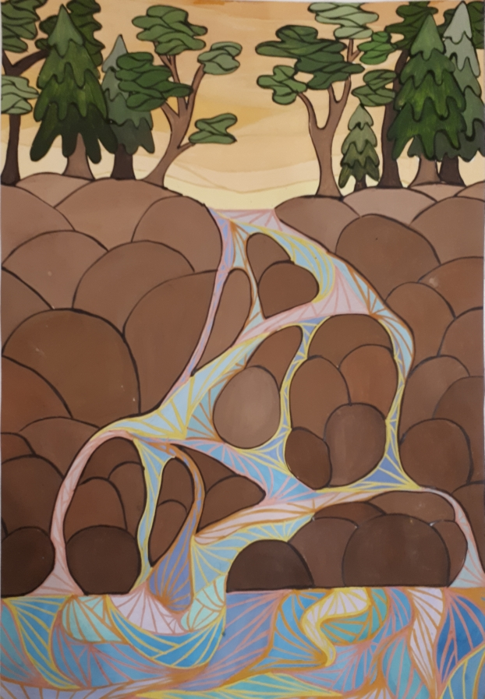
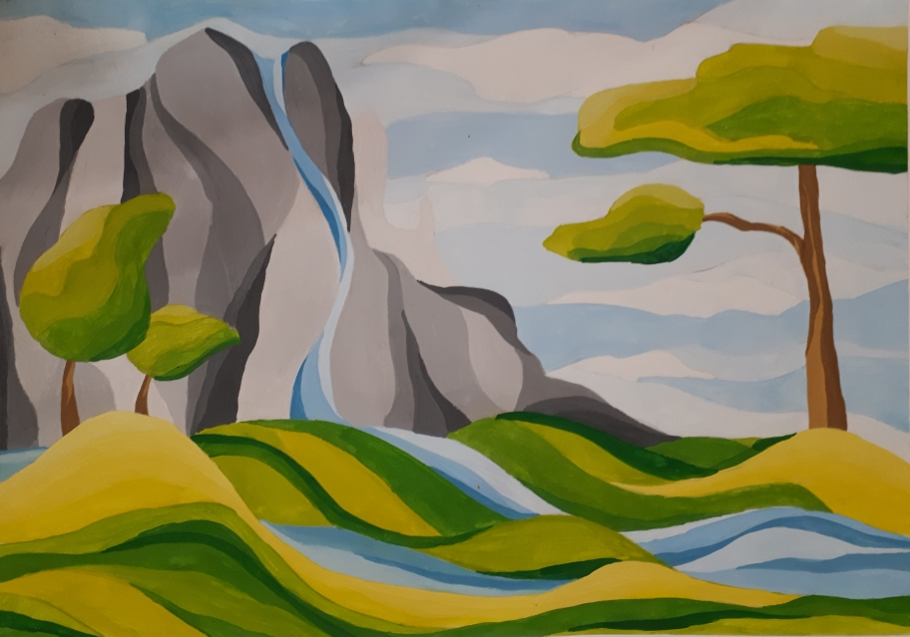
Работы учащихся
Солоницына Настя
Иккерт Эмилия

Slide 19
Спасибо за внимание

